Slide 1
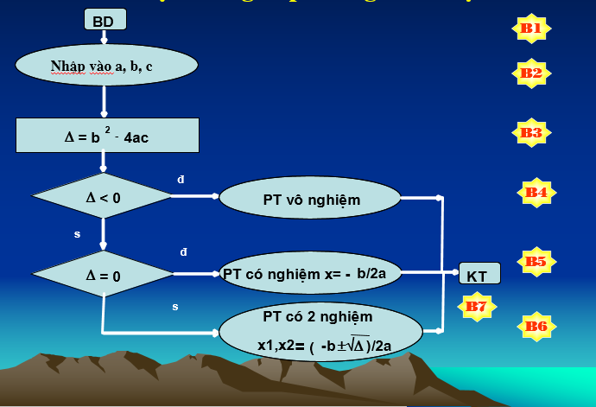
Sơ đồ thuật toán giải phương trình bậc hai

Slide 2
Mô phỏng thuật toán giải phương trình bậc hai
BD
Bộ TEST 1:
a
b
c
Δ
nhËp vµo a,b,c
a,b,c= 1 3 5
1
3
5
-11
Δ = b*b − 4*a*c
Δ = 3∗3 − 4∗5 = − 11
§
−11 < 0
Δ < 0
PT vô nghiệm
S
Δ
= 0
PT có nghiệm x =
-b/2a
KT
S
PT cã 2 nghiệm x1, x2 = (-b ±√Δ )/2a

Slide 3
Mô phỏng thuật toán giải phương trình bậc hai
BD
Bộ TEST 2:
a
b
c
Δ
a,b,c= 1 2 1
nhËp vµo a,b,c
1
2
1
0
Δ = b*b − 4*a*c
Δ = 2∗2 − 4∗1∗1 = 0
§
Δ < 0
PT v« nghiÖm
S
§
Δ = 0
PT cã nghiÖm kÐp x=-1
PT cã nghiÖm x=-b/2a
KT
S
PT cã 2 nghiÖm x1, x2 = (-b ±√Δ )/2a

Slide 4
THUẬT TOÁN TÌM MAX
3
Người ta đặt 5 quả bóng có kích thước khác nhau trong hộp đã được đậy nắp như hình bên. Chỉ dùng tay hãy tìm ra quả bóng có kích thước lớn nhất .

Slide 5
CÙNG TÌM THUẬT TOÁN
Quả này mới lớn nhất
å! Qu¶ nµy lín h¬n
Tìm ra quả lớn nhất rồi!
Quả này lớn nhất
MAX

Slide 6
Thuật toán tìm số lớn nhất trong một dãy số nguyên
Xác định bài toán: INPUT: Số nguyên dương N và dãy N số nguyên a₁, a₂, …, a_{N} (a_{i} víi i: 1→N). OUTPUT: Số lớn nhất (Max) của dãy số.

Slide 7
Ý tưởng: - Đặt giá trị Max = a₁. - Lần lượt cho i chạy từ 2 đến N, so sánh giá trị a_{i} với giá trị Max, nếu a_{i} > Max thì Max nhận giá trị mới là a_{i}.

Slide 8
Cách 1: Liệt kê các bước
B1: Nhập N và dãy a₁,…, a_{N};
B2: Max ← a₁; i ← 2;
B3: Nếu i > N thì đưa ra giá trị Max rồi kết thúc;
B4: Bước 4.1: Nếu a_{i} > Max thì Max ← a_{i}; Bước 4.2: i ← i+1 rồi quay lại B3.

Slide 9
Cách 2: Sơ đồ khối
Nhập N và dãy a1,…,aN
B1: Nhập N và dãy a₁,…,a_{N};
Max ← a1 ; i ← 2
B2: Max ← a₁; i ← 2;
§
i > N ?
Đưa ra Max rồi kết thúc
S
S
a_{i} > Max ?
B3: Nếu i > N thì đưa ra giá trị Max rồi kết thúc;
§
Max ← a_{i}
B4 : 4.1: Nếu a_{i} > Max thì Max ← a_{i};
4.2: i  i + 1 rồi quay lại B3.
i ← i + 1

Slide 10
Víi i = 4
Víi i = 2
Víi i = 3
Víi i = 5
Nhập N và dãy a1,…,aN
A
5
1
4
7
6
N=5 ; A [ 5 1 4 7 6 ]
i
2
3
4
5
4
Max
5
5
5
7
7
Max ← a1 ; i ← 2
Max ← 5 ; i ← 2
§
I > N ?
2 > 5 ?
3 > 5 ?
4 > 5 ?
5 > 5 ?
Đưa ra Max rồi kết thúc
6 > 5 ?
Số lớn nhất của dãy là 7
S
Mô phỏng
thuật toán
S
1> 5 ?
7 > 5 ?
a_{i}> Max ?
4> 5 ?
7 > 7 ?
§
Max ←7
Max ←a_{i}
i ← i+1
i ← 2+1
i ←3+1
i ←5+1
i ←4+1

Slide 11
Nhập N và dãy a1,…,aN
A
5
1
4
7
6
N=5 ; A [ 5 1 4 7 6 ]
i
2
3
4
5
4
Max
5
5
5
7
7
Max ← a1 ; i ← 2
Max ← 5 ; i ← 2
§
I > N ?
2 > 5 ?
3 > 5 ?
4 > 5 ?
5 > 5 ?
6 > 5 ?
Đưa ra Max rồi kết thúc
Số lớn nhất của dãy là 7
S
S
1> 5 ?
7 > 5 ?
a_{i}> Max ?
4> 5 ?
7 > 7 ?
§
Max ←7
Max ←a_{i}
i ← i+1
i ← 2+1
i ←3+1
i ←5+1
i ←4+1

